Slide 1

高三语文
期末试卷讲评（第19题）
汇报人：杨洁
阅卷组：张晶晶 夏皓 于晓 彭春雨 王悠扬 赵册 董熙源 张佳鑫

Slide 2
19．请结合文章内容，分析结尾画线句的内涵和表达效果（6分）

Slide 3
19．请结合文章内容，分析结尾画线句的内涵和表达效果（6分）
⑨快要七夕节了，真想回到故乡的湖边，躺在竹床上，仰望星河，“盈盈一水间，脉脉不得语”，这是牛郎织女和我们共有的乡愁啊。

Slide 4
19．请结合文章内容，分析结尾画线句的内涵和表达效果（6分）
【答案要点】
内涵：
①“盈盈一水间，脉脉不得语”描绘了牛郎织女被银河阻隔，不能团圆的情景。（1分）
②对牛郎织女而言，“乡愁”是他们对曾经的世俗生活（人间生活）的怀念（1分），对“我们”而言，“乡愁”是对故乡古朴生活（可替换为欢乐童年、故乡风物、和传统文化等）的怀念（1分），两种怀念都蕴含着对团圆的渴望。（1分）
表达效果：
①拉近了古老传说与当代读者的心理距离，激发了情感共鸣，升华主题。（1分）
②引用古诗，营造典雅意境；呼应题目，让文章更完整。（答出一点即可，1分）

Slide 5
19．请结合文章内容，分析结尾画线句的内涵和表达效果（6分）
【评分细则】
内涵：4分①“盈盈一水间，脉脉不得语”描绘了牛郎织女被银河阻隔，不能团圆的情景。【解说诗句1分】
②对牛郎织女而言，“乡愁”是他们对曾经的世俗生活（人间生活）的怀念【分析牛郎织女的乡愁1分】，对“我们”而言，“乡愁”是对故乡古朴生活（可替换为欢乐童年、故乡风物、和传统文化等）的怀念【分析我们的乡愁1分】，两种怀念都蕴含着对团圆的渴望。【得出共有的乡愁1分】
表达效果：2分
①拉近了古老传说与当代读者的心理距离（古典与现代相通），激发了情感共鸣，升华主题。【关键词出现1分】
②引用古诗，营造典雅意境（诗意氛围、含蓄有余味）；呼应题目（呼应开头）让文章更完整。【答出一点即可，1分】

Slide 6
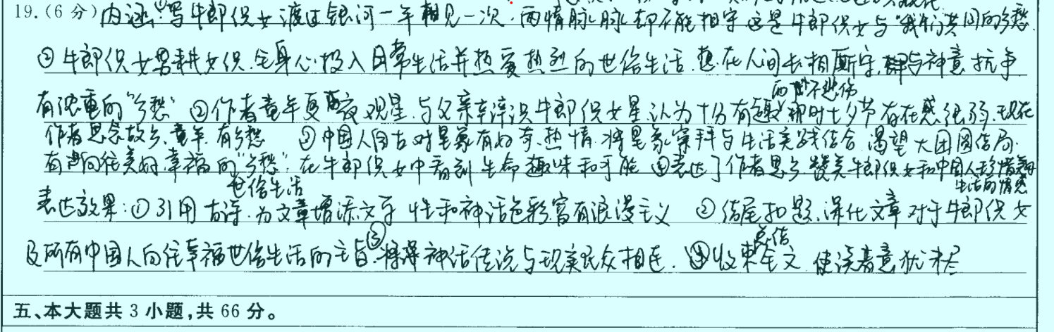
6分 要点齐。
内涵：解说诗句1分；分析牛郎织女的“乡愁是热爱世俗生活1分；分析作者的乡愁是思念童年1分；渴望的大团圆1分。
表达效果：引用古诗及作用1分；深化文章主旨1分。

Slide 7
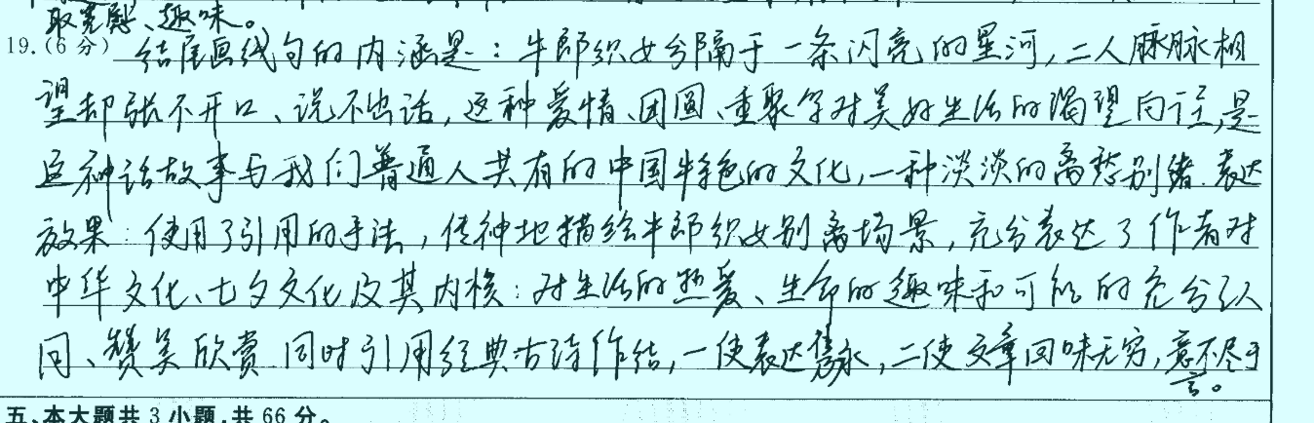
5分
内涵：解说诗句1分；分析牛郎织女的爱情、团圆、重聚是对美好生活的向往1分；神话故事与普通人一样共有的中国特色文化1分，且特色文化是离愁别绪1分。
表达效果：古诗使文章表达隽永、回味无穷1分。

Slide 8
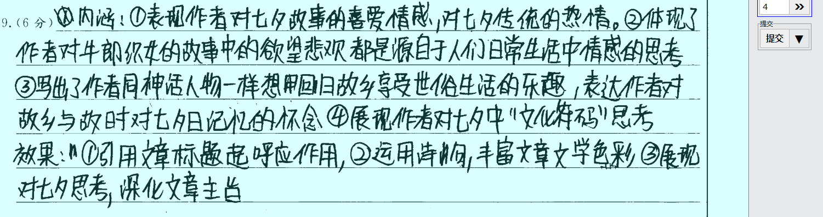
4分
内涵：分析牛郎织女回归故乡享受生活1分；表达作者对故乡与七夕记忆的怀念1分。表达效果：呼应标题（诗句丰富文学色彩）1分；深化主旨1分。

Slide 9
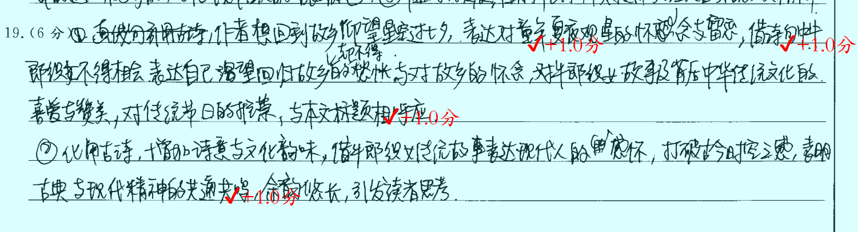
4分
内涵：分析作者的乡愁是对童年的怀念1分；解读诗句牛郎织女不得相见1分；
表达效果：呼应标题（化用古诗增加诗意与文化韵味）1分；古典与现代共通共鸣，余韵悠长1分。

Slide 10
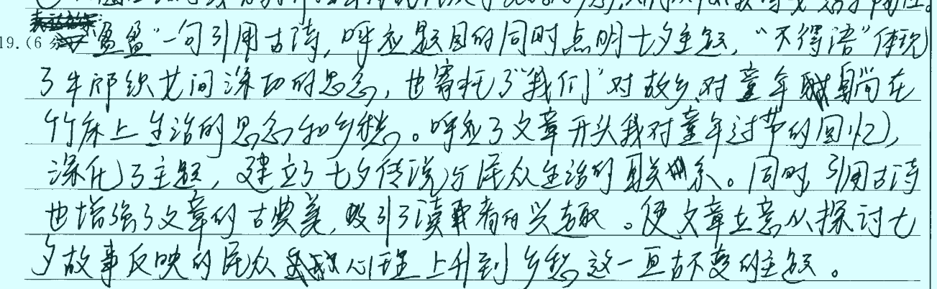
3分
内涵：解说诗句1分。
表达效果：呼应开头（引用古诗，增强文章古典美）1分；建立了七夕传说与民众生活的联系，上升到亘古不变的主题1分。

Slide 11
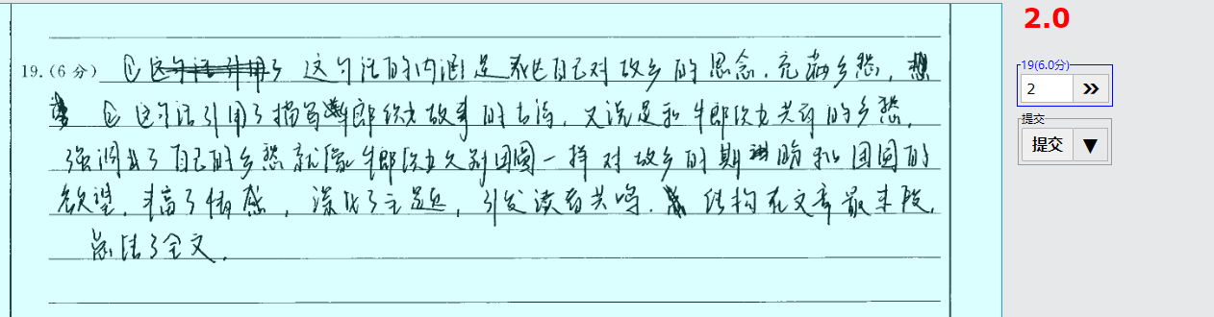
2分
内涵：期盼团圆的愿望1分。
表达效果：深化主题，引发共鸣1分。

Slide 12
学生优势及存在问题
学生优势：
大部分学生能够读懂文本；分项分点作答意识增强；关注结尾段的表达效果（有与标题呼应、深化或升华主题等知识储备；关注注释，明确结尾句使用了引用古诗增强意蕴的效果。）
存在问题：
不能紧扣关键词解读
随意与文本的议论抒情句结合
答题思路混乱
空谈概念 主观臆测

Slide 13
教学建议
文本：读懂文章 理清脉络（圈点勾画行文思路，分层概括）
理解文章的主旨（理解作者情感、态度、评价）
答题：审清题意 明晰基本题型模式
辨清相似题型区别

